Slide 1
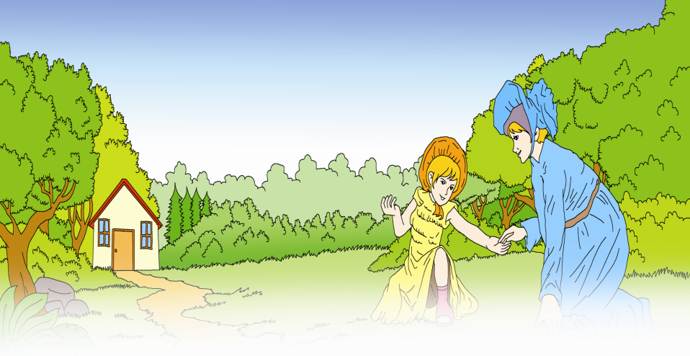
10 再塑生命的人
部编本·七年级上册语文
第一PPT模板网-WWW.1PPT.COM

Slide 2

新课导入
同学们，你们认识海伦·凯勒吗？一位谱写出人类文明史上辉煌生命赞歌的盲聋哑人，被马克·吐温赞誉为与拿破仑并提的19世纪了不起的人物。她的传奇人生，照亮了人类精神的殿堂，向世人昭示着残疾人的尊严和伟大。这堂课，我们一起走进《再塑生命的人》，去感受一个病弱生命的顽强成长的足迹和认识引领她人生转机走向光明的莎莉文老师。

Slide 3
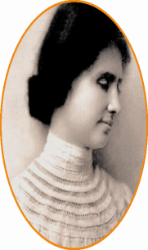
作者名片
海伦·凯勒（1880—1968），美国作家、教育家、慈善家，是盲聋哑人。幼时患病，两耳失聪，双目失明。1887年，安妮·莎莉文担任她的家庭教师，从此成了她的良师益友，相处达50年。在莎莉文的帮助下海伦凭着顽强的毅力掌握了英、法、德等五国语言，完成了一系列著作，并致力于为残疾人造福，建立慈善机构。其主要作品有《我生活的故事》《走出黑暗》《中流——我以后的生活》《假如给我三天光明》等。

Slide 4
背景链接
本文选自《假如给我三天光明》（华文出版社2002年版）。李汉昭译。海伦·凯勒好像注定要为人类创造奇迹，或者说，上帝让她来到人间，是想向常人昭示残疾人的尊严和伟大。她一岁半时突患急性脑充血病，连日的高烧使她昏迷不醒。当她苏醒过来时，眼睛烧瞎了，耳朵烧聋了，那一张灵巧的小嘴也不会说话了。从此，她坠入了一个黑暗而沉寂的世界，陷进了痛苦的深渊。
Notes:
PPT模板：www.1ppt.com/moban/ PPT素材：www.1ppt.com/sucai/
PPT背景：www.1ppt.com/beijing/ PPT图表：www.1ppt.com/tubiao/
PPT下载：www.1ppt.com/xiazai/ PPT教程： www.1ppt.com/powerpoint/
资料下载：www.1ppt.com/ziliao/ 范文下载：www.1ppt.com/fanwen/
试卷下载：www.1ppt.com/shiti/ 教案下载：www.1ppt.com/jiaoan/
PPT论坛：www.1ppt.cn PPT课件：www.1ppt.com/kejian/
语文课件：www.1ppt.com/kejian/yuwen/ 数学课件：www.1ppt.com/kejian/shuxue/
英语课件：www.1ppt.com/kejian/yingyu/ 美术课件：www.1ppt.com/kejian/meishu/
科学课件：www.1ppt.com/kejian/kexue/ 物理课件：www.1ppt.com/kejian/wuli/
化学课件：www.1ppt.com/kejian/huaxue/ 生物课件：www.1ppt.com/kejian/shengwu/
地理课件：www.1ppt.com/kejian/dili/ 历史课件：www.1ppt.com/kejian/lishi/

Slide 5
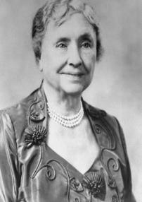
海伦能够走出黑暗，而且有那么高的学术成就，除了靠她自己的顽强毅力之外，同她的老师莎莉文的循循教导是分不开的。她为了表达自己对老师的感恩与怀念，写下了此文。

Slide 6
默读课文，要求：不出声，不指读，快速默读
建议用时四分钟。

Slide 7
再次默读课文，圈画字词，自学字词。
顺序：查音，释意，记形。

Slide 8
字词学习
◆生难字
搓捻（ ）怦怦（ ） 抚弄（ ）
绽开（ ） 惭愧（ ）譬如（ ）
恍然大悟（ ）花团锦簇（ ）
cuō niǎn
pēnɡ
fǔ
●
●
●
●
zhàn
cán
pì
●
●
●
huǎnɡ
cù
●
●

Slide 9
◆多音字
（ ）模仿（ ）模样
（ ）混乱（ ）混水摸鱼
ｍó
hùn
模
混
ｍú
hún
（ ）喷水（ ）喷香
（ ）奇妙（ ）奇数
pēn
qí
喷
奇
pèn
jī

Slide 10
◆词语集注
截然不同：界限分明，完全不同。
感慨：有所感触而慨叹。
疲倦不堪：非常疲乏，难以忍受。
小心翼翼：形容举动十分谨慎，丝毫不敢疏忽。
不求甚解：现在多指读书学习只求懂得大概，不求
深刻了解。
混为一谈：把不同的事物混在一起，说成是同样的事物。

Slide 11
恍然大悟：形容忽然醒悟过来。
油然而生：形容思想感情自然而然地产生。
所作所为：所做的一切事情或全部行为。
花团锦簇：形容五彩缤纷、十分华丽的形象。簇，丛集、聚集。
美不胜收：美好的东西太多，一时接受不完。胜，完、尽。

Slide 12
再次读文，借助课文旁的批注，选择合适的方式进行批注。

Slide 13
当时的我，经过数个星期的愤怒、苦恼，已经疲倦不堪了。
我正像大雾中的航船，既没有指南针也没有探测仪，无从知道海港已经临近。我心里无声地呼喊着：“光明！光明！快给我光明！”
运用比喻的手法，写出了没有接受教育前“我”的处境：迷惘，焦虑，绝望，不安的心绪。侧面反衬出莎莉文老师对“我”的重要性。

Slide 14
历经“塑造”过程
莎莉文怎样塑造小海伦？
莎莉文老师送“我”布娃娃，教我拼写单词
逐步引导她认识具体事物
教“我”学会写“水”
启迪“我”的求知欲

Slide 15
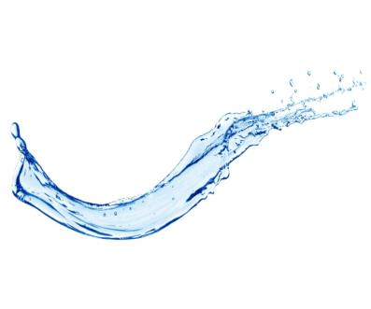
课文详写了“再塑生命”的过程，那么这个过程是一帆风顺的吗？举例说一说。
莎莉文老师教海伦·凯勒认识“水”的过程并不顺利。海伦总是把“杯”和“水”搞混。莎莉文老师只好暂时丢下这个问题，重新练习布娃娃的游戏，分散海伦的注意，平息她烦躁的心情。然后带海伦·凯勒到井房散步，让她把一只手放在喷水口下面，感受水在手上流过，在她的另一只手上由慢到快地一次次拼写“water”，使她领悟到“水”这个词指的就是流过手上的凉凉的东西，这样才让海伦认识了水。

Slide 16
感知人物
找出描写莎莉文老师的句子，品读她是一个怎样的人？
我觉得有脚步向我走来，以为是母亲，立刻伸出
双手。一个人握住了我的手，把我紧紧地抱在怀中。
一“握”一“抱”，形象地描写出莎莉文老师母亲般的爱心。
亲切，有爱心

Slide 17
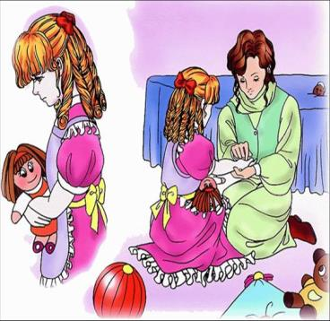
莎莉文小姐拉起我的手，在手掌上慢慢地拼写“doll”这个词，这个举动让我对手指游戏产生了兴趣，并且模仿着在她手上画。
用心良苦
循循善诱
教育有方

Slide 18
莎莉文小姐把可怜的布娃娃的碎布扫到炉子边，然后把我的帽子递给我，我知道又可以到外面暖和的阳光里去了。
……莎莉文老师把我的一只手放在喷水口下，一股清凉的水在我手上流过。她在我的另一只手上拼写“water”——“水”，起先写得很慢，第二遍就写得快一些。

Slide 19
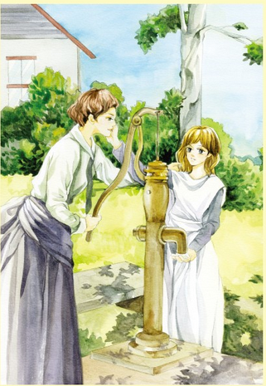
莎莉文老师抓住时机，巧妙转变教学方法，耐心地用实物触觉感受的方法教“我”学会写“水”。
极强的耐心
善于抓住教育机会，
开启海伦的思维。

Slide 20
文中也有不少描写作者的句子，结合相关句子，谈谈海伦是个怎样的人？
我对手指游戏产生了兴趣，并且模仿着在她手上画。
我并不知道这就是在写字，甚至也不知道世界上有文字这种东西。我不过是依样画葫芦模仿莎莉文老师的动作而已。
强烈的好奇心

Slide 21
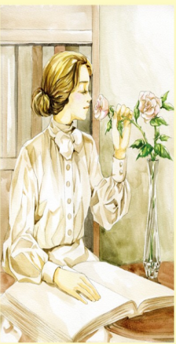
井房的经历使我求知的欲望油然而生。啊！原来宇宙万物都各有名称，每个名称都能启发我新的思想。我开始以充满新奇的眼光看待每一样东西。
执著的求知欲

Slide 22
在第11段中，作者为什么说“水唤醒了我的灵魂，并给予我光明、希望、快乐和自由”？这说明了什么？
去井房之前，作者处在黑暗而沉寂的世界中，陷进了痛苦的深渊。去井房后，井房的经历，不仅让海伦懂得了“水”这个词表达的具体内容，也让她第一次获得了事物的概念，获得了生命的意识和感情，也拥有了求知的无比美好的感受。这是思维的一次飞跃。
说明老师的教育艺术的成功。

Slide 23
记得那个美好的夜晚，我独自躺在床上，心中充满了喜悦，企盼着新的一天快些来到。啊！世界上还有比我更幸福的孩子吗？
如何理解这段话？
这是一个反问句，强烈抒发了“我”在求知中获得的幸福体验。“我”对生活有了全新的认识，有了强烈的爱，对生活有了幸福的感受，从而对生活充满了信心。

Slide 24
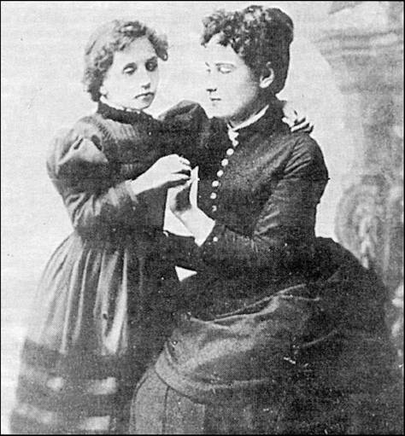
试谈谈“我”转变前后的不同感受。
转变前：我整天处于黑暗、寂静的世界之中，根本就不会有温柔和同情。

转变后：我感到自己是世界上最幸福的孩子，企盼着新的一天快些来到。

Slide 25
深入探究
1.标题中的“再塑生命”是什么意思？
字面上意指“重新塑造生命、重新获得生命”。
在本文中是指海伦的生命希望和热诚在安妮老师的教育下被唤醒，使她从寂静又黑暗的孤独世界回到了光明和快乐之中。她的人生因此发生了伟大转折。生命的意义焕然一新。

Slide 26
结构梳理
莎莉文老师
教“我”认识事物
爱心博大，
教育有方
再塑生命的人
共创奇迹
热爱生活
敏而好学
坚忍不拔
海伦•凯勒
主观努力

Slide 27
艺术特色
1.条理清晰，过渡自然。
巧妙地运用第一人称的叙述方式，使文章结构流转自如，疏密有致，浓淡相间。“我”的活动贯穿全文，以“我”的感受来刻画人物，展开描写，挥洒自如，行文自然流畅。

Slide 28
2.文笔优美，感情真挚。
作者在回忆莎莉文老师高超的教育艺术时运用了诗一样美丽的语言，让读者情不自禁地产生朗读的欲望。充满着诗情画意的语言带给读者美的享受，同时在字里行间还流露出作者对老师的敬爱和感激之情。

Slide 29
拓展迁移
海伦小故事
在海伦五岁时，家里又添了一个妹妹：密尔特蕾特。有一次，她推翻了妹妹的摇篮，如果不是妈妈及时赶来，也许她的妹妹就会摔死。但是对于这一切，看不到也听不到的小海伦却没有丝毫歉疚。她的脾气越来越暴躁，直到莎莉文老师的到来。
当莎莉文老师到达海伦家门口时，她看到的海伦像一只掉进水里的小猫：棕色的头发散乱着，上好的衣服弄得很脏。在海伦的记忆里，坐马车来的人，往往手提箱中都装有糖果和玩具等东西。于是，她把所有的东西都掏了出来，莎莉文大吃一惊，赶紧收回手提箱，可是海伦很生气地向她冲去，要不是海伦父亲的制止，两人就都滚在了地上了。

Slide 30

 莎莉文老师为了让海伦接近大自然，让她在草地上打滚，在田野跑跑跳跳，在地里埋下种子，爬到树上吃饭；还带她去摸一摸刚出生的小猪，也到河边去玩水。海伦在老师爱的关怀下，竟然克服失明与失聪的障碍，完成了大学学业。
一九三六年，和她朝夕相处五十年的老师离开人世，海伦非常的伤心。海伦知道，如果没有老师的爱，就没有今天的她，决心要把老师给她的爱发扬光大。于是，海伦跑遍美国大大小小的城市，周游世界，为残障人士到处奔走，全心全力为那些不幸的人服务。

Slide 31
课后作业
课外阅读海伦•凯勒的《假如给我三天光明》。

